Slide 1
Lesinhoud
Best practise:
Verduidelijking begroting
Go/nogo voorstellen
Week 7: presentatie best-practise
Smart cities

Slide 2
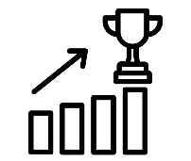
Stad van de toekomst
IBS Thema
Maatschappelijke uitdagingen
Vierde industriële revolutie
Robotisering en AI
DESTEP
Better Life Index
Duurzame stedelijke ontwikkeling
SDG’s
Samenwerken
Begrippen
Smart industrie
IBS Toetsing
Kennistoets
Visiedocument
Reflectiegesprek
Week 1 | Week 2 | Vakantie | Week 3 | Week 4 | Week 5 | Week 6 | Week 7 | Week 8 | Week 9 | Week 10

Slide 3
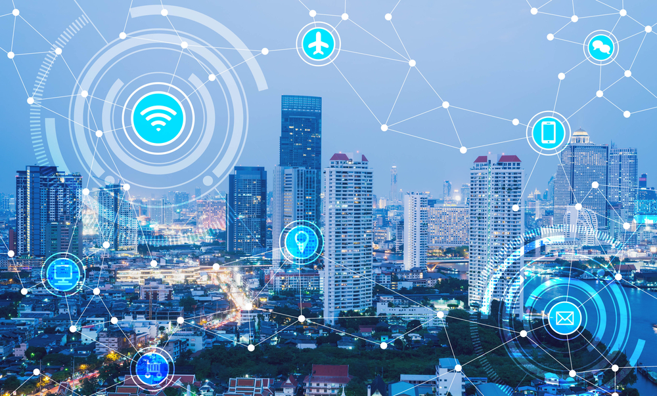
Smart Cities
Notes:
Een smart city of slimme stad is een stad waarbij informatietechnologie en het internet der dingen gebruikt worden om de stad te beheren en te besturen.
Het draai bij smart cities om de verbondenheid van verschillende systemen en het analyseren van data.
Hierbij gaat het zowel om de administratie als om de voorzieningen zoals bibliotheken, ziekenhuizen, het transportsysteem en de nutsvoorzieningen. Doel van een slimme stad is de levenskwaliteit te verhogen door de stad efficiënter te organiseren en de afstand tussen de inwoners en het bestuur te verkleinen. Alle onderdelen van de stad zijn verbonden via een netwerk van sensoren, internet en hoogstaande technologische apparaten met als motor het internet der dingen. Dit maakt niet alleen een beter bestuur mogelijk, maar laat het bestuur ook toe om de inwoners in de gaten te houden, wat meteen de keerzijde is van de smart city.

Slide 4
Waar denk je aan bij een ‘Smart City’?
Verbondenheid van verschillende systemen via internet
Real-time analyseren van data
Gebruikt om steden beter te besturen
Onderdelen van het netwerk:
Administraties
Bibliotheken
Ziekenhuizen
Transportsystemen
Voedselsystemen
Nutsbedrijven (oa verantwoordelijk voor gas, water, elektriciteit)

Slide 5
Sustainable Development Goals
Notes:
Smart Cities zou een mogelijke innovatie kunnen zijn die nodig is voor het behalen voor SDG doel 11: duurzame steden en communities

Slide 6
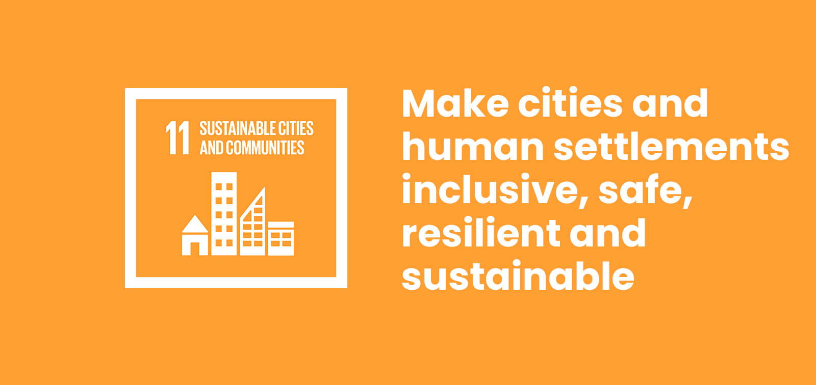
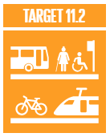
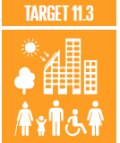
Sustainable Cities and Communities
Notes:
Doel 11: Maak steden en menselijke nederzettingen inclusief, veilig, veerkrachtig en duurzaam
Smart Cities zou een mogelijke innovatie kunnen zijn die nodig is voor het behalen voor SDG doel 11. Met name de subdoelen 11.2, 11.3, 11.5 en 11.6 (www.sdgnederland.nl)
11.1 Tegen 2030 voor iedereen toegang voorzien tot adequate, veilige en betaalbare huisvesting en basisdiensten, en sloppenwijken verbeteren.
11.2 Tegen 2030 toegang voorzien tot veilige, betaalbare, toegankelijke en duurzame vervoerssystemen voor iedereen, waarbij de verkeersveiligheid verbeterd wordt, met name door het openbaar vervoer uit te breiden, met aandacht voor de behoeften van mensen in kwetsbare situaties, vrouwen, kinderen, personen met een handicap en ouderen
11.3 Tegen 2030 inclusieve en duurzame stadsontwikkeling en capaciteit opbouwen voor participatieve, geïntegreerde en duurzame planning en beheer van menselijke nederzettingen in alle landen.
11.5 Tegen 2030 het aantal doden en getroffenen aanzienlijk verminderen en in aanzienlijke mate de rechtstreekse economische impact op het bruto binnenlands product terugschroeven dat veroorzaakt wordt door rampen, met inbegrip van rampen die met water verband houden, waarbij de klemtoon ligt op het beschermen van de armen en van mensen in kwetsbare situaties.
11.6 Tegen 2030 de nadelige milieu-impact van steden per capita reduceren, ook door bijzondere aandacht te besteden aan de luchtkwaliteit en aan het gemeentelijk en ander afvalbeheer.

Slide 7
Kijk op Doel 11. Duurzame steden en gemeenschappen | SDG Nederland
Smart Cities zou een mogelijke innovatie kunnen zijn die nodig is voor het behalen voor SDG doel 11.
Welke subdoelen van deze SDG passen hier het beste bij?

Slide 8
Smart cities zouden kunnen helpen bij het behalen van SDG11. Welke subdoelen van SDG 11 passen bij smart cities?
11.1 Tegen 2030 voor iedereen toegang voorzien tot adequate, veilige en betaalbare huisvesting en basisdiensten, en sloppenwijken verbeteren.
11.2 Tegen 2030 toegang voorzien tot veilige, betaalbare, toegankelijke en duurzame vervoerssystemen voor iedereen, waarbij de verkeersveiligheid verbeterd wordt, met name door het openbaar vervoer uit te breiden, met aandacht voor de behoeften van mensen in kwetsbare situaties, vrouwen, kinderen, personen met een handicap en ouderen
11.3 Tegen 2030 inclusieve en duurzame stadsontwikkeling en capaciteit opbouwen voor participatieve, geïntegreerde en duurzame planning en beheer van menselijke nederzettingen in alle landen.
11.5 Tegen 2030 het aantal doden en getroffenen aanzienlijk verminderen en in aanzienlijke mate de rechtstreekse economische impact op het bruto binnenlands product terugschroeven dat veroorzaakt wordt door rampen, met inbegrip van rampen die met water verband houden, waarbij de klemtoon ligt op het beschermen van de armen en van mensen in kwetsbare situaties.
11.6 Tegen 2030 de nadelige milieu-impact van steden per capita reduceren, ook door bijzondere aandacht te besteden aan de luchtkwaliteit en aan het gemeentelijk en ander afvalbeheer.

Slide 9
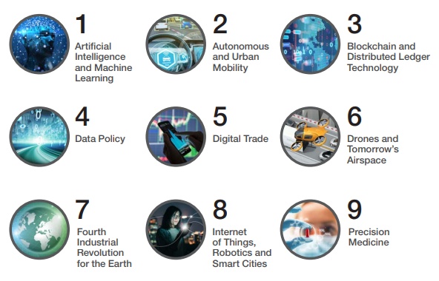
De 4e industriële revolutie
Notes:
De 4e Industriële revolutie kan je onderverdelen in 9 categorieën. Ik behandel 1 t/m 6 vluchtig en bij 7 t/m 9 blijf ik langer stil staan.
Zie bron “WEF 9 4IR categorieën”.
Smart Cities is een belangrijk onderdeel van de 4e IR, met name de verbondenheid van verschillende systemen.
1- Artificial intelligence (AI) is the software engine that drives the Fourth Industrial Revolution
2- Autonomous vehicles (AV) have the potential to improve road safety, decrease pollution levels, reduce congestion and transform the design of cities.
3- Blockchain is een nieuw soort database, waarin transacties opgeslagen kunnen worden. Het worden blokjes informatie die digitaal 'ondertekend' zijn door beide partijen. Zonder tussenkomst van een derde partij en ze worden direct opgeslagen in de database. Een nieuw blokje bevat ook info van het andere blokje, wat weer info over het blokje van daarvoor bevat.
4- Data policy
5- Digital trade: cross border e-commerce
6- Drones and tommorows airspace; Drones already have the ability to increase crop yields, make dangerous jobs safe and act as a lifeline for remote populations. Longer term, autonomously piloted systems have the potential to revolutionize how people and goods are transported.
Fourth industrial revolution for the earth: offer new tools for enabling better stewardship of the Earth. Among these are innovative data collection and analysis tools such as small satellites; robotic platforms for air, land and water; novel sensors; AI; and genetic sequencing. In combination, these offer potentially transformative opportunities for managing our environmental future.
8. Internet of thins, robotics and smart cities: is het geheel aan apparaten ("dingen") die via internetverbindingen met andere apparaten of systemen in contact staan en daarmee gegevens uitwisselen
9. Precision medi ine

Slide 10
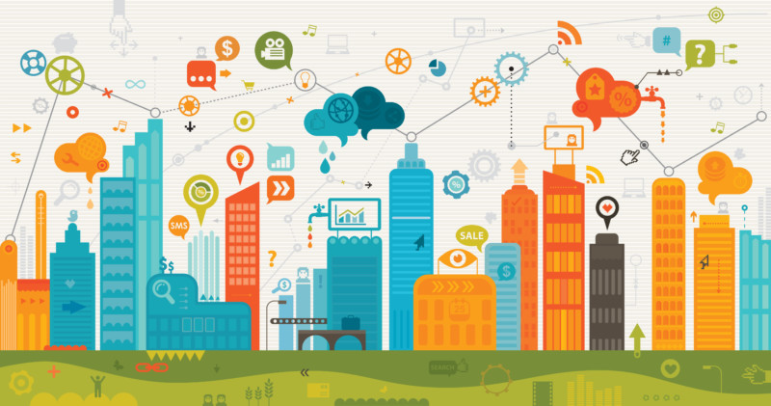
Internet of Things, Robotics and Smart Cities
Smart cities, ook wel ‘slimme steden’ genoemd, zetten het internet der dingen in om de openbare diensten zo efficiënt en prettig mogelijk te maken. Slim gebruik van nieuwe technologie en big data, over bijvoorbeeld infrastructuur, ziekenhuizen, afval, toezicht en scholen, biedt mogelijkheden om steden efficiënter en duurzamer in te richten. Burgers hebben daarnaast meer invloed op hun leefomgeving.
Notes:
De verwachting is dat er in 2020 wereldwijd meer dan 25 miljard dingen via internet verbonden zullen zijn. Internet of Things (IoT) is het technologieconcept achter zeer diverse verbonden slimme dingen. Huidige IoT-toepassingen variëren van persoonlijke verzorging, domotica systemen, automotive industrie tot nutsbedrijven, smart farming, smart industrie en slimme steden. Door de toenemende populariteit van Internet of Things ontstaan er oplossingen die over de grenzen van sectoren en platformen heen werken.
Smart cities, ook wel ‘slimme steden’ genoemd, zetten het internet der dingen in om de openbare diensten zo efficiënt en prettig mogelijk te maken. Slim gebruik van nieuwe technologie en big data, over bijvoorbeeld infrastructuur, ziekenhuizen, afval, toezicht en scholen, biedt mogelijkheden om steden efficiënter en duurzamer in te richten. Burgers hebben daarnaast meer invloed op hun leefomgeving.
Veel steden in Nederland ontwikkelen zich steeds verder als smart cities. Zo zijn er in Utrecht zongestuurde laadpalen voor elektrische auto’s geplaatst en heeft Rotterdam sensoren geplaatst in afvalcontainers om precies te zien wanneer deze geleegd moeten worden.
(https://www.mediawijsheid.nl/internetofthings/)

Slide 11
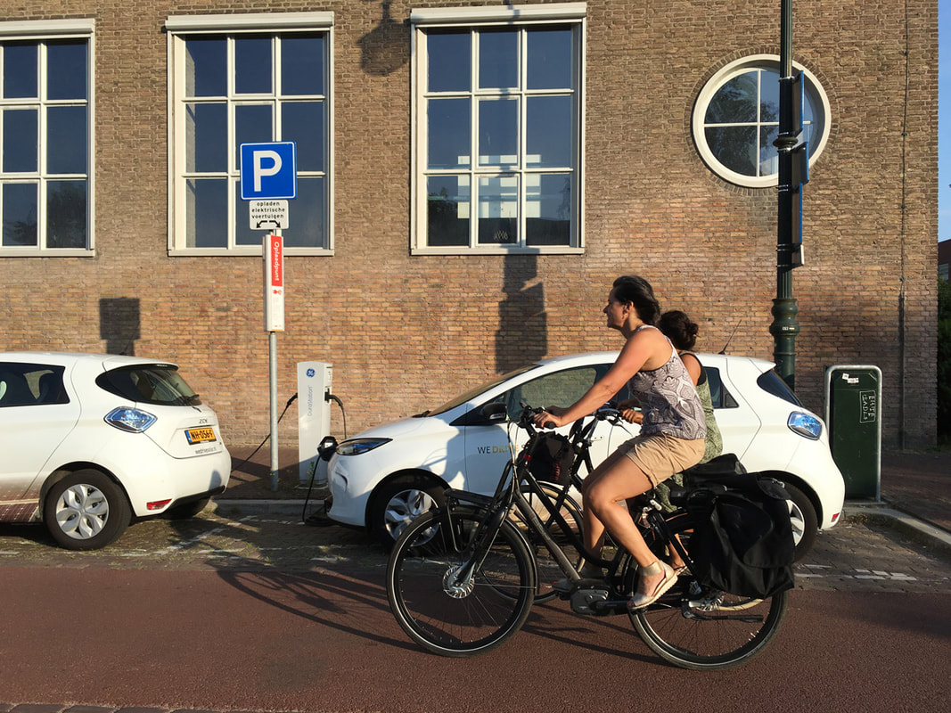
Steden in Nederland
PRIMEUR IN UTRECHT: EERSTE STAD TER WERELD MET STADSBREED NETWERK VAN PUBLIEKE LAADPALEN DIE KUNNEN LADEN ÉN ONTLADEN
Deze innovatieve laadpalen zijn geschikt om zonne-energie op te slaan in de batterijen van elektrische auto’s en terug te leveren aan de buurt. De laadpalen bieden dus zowel de mogelijkheid om een auto op te laden, als toekomstige auto’s te ontladen.

Slide 12
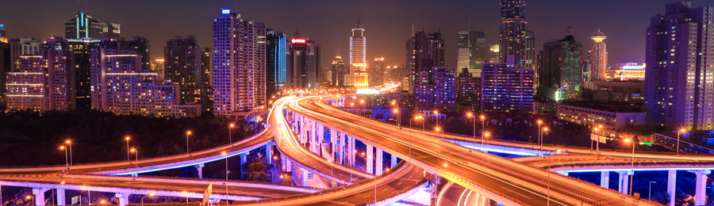
Smart …
Smart Logistics
Smart Infrastructure
Notes:
Voorbeelden van Smart industries….

Slide 13
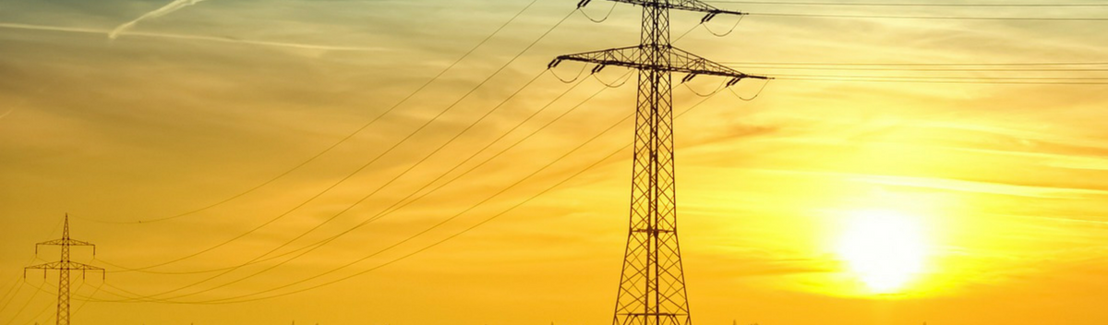
Smart …
Smart Energy
Smart Water
Notes:
Voorbeelden van Smart industries….

Slide 14
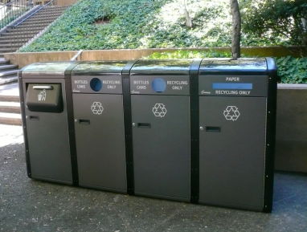
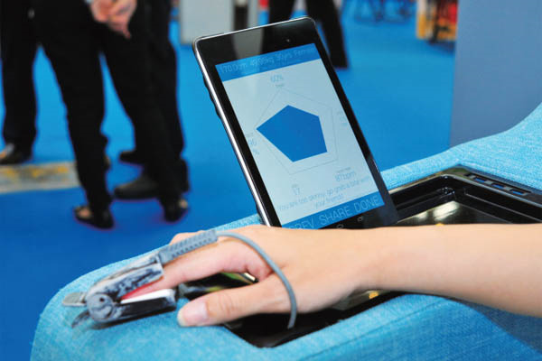
Smart …
Smart Waste
Smart Health
Notes:
Voorbeelden van Smart industries….

Slide 15
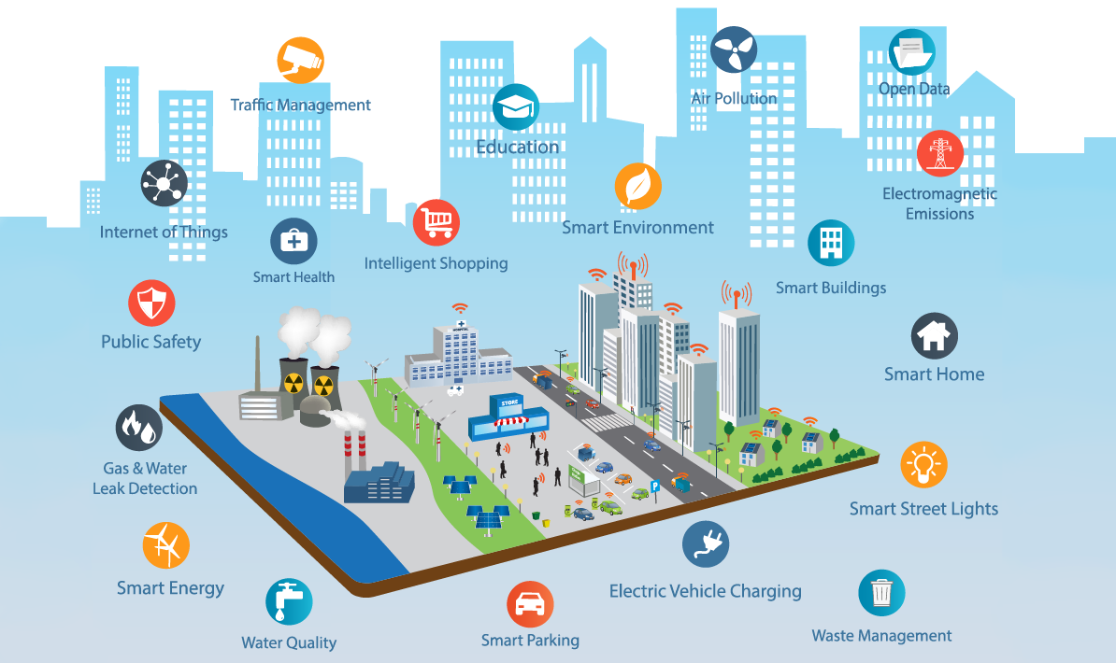
Smart Cities
Notes:
Nogmaals, het draait bij smart cities om de verbondenheid van verschillende systemen en het analyseren van data.

Slide 16
Smart City:
Smart Cities zijn steden die slimme oplossingen inzetten om de leefbaarheid, duurzaamheid, bereikbaarheid, welzijn en economische ontwikkeling te vergroten. Die slimme oplossingen maken veelal gebruik van digitalisering, technische innovatie en data
Notes:
Het visiedocument moet de visie beschrijven van een leefbare, duurzame stad waarbij bereikbaarheid (mobiliteit) en welzijn hoog in het vaandel staat tot een

Slide 17
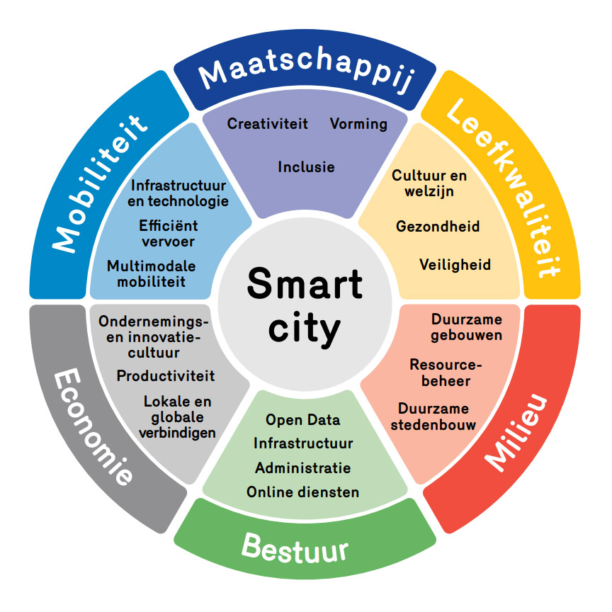
Smart City:
Notes:
https://smartcity.brussels/het-project-definitie

